Slide 1
МЕТОДИЧЕСКАЯ ИНСТРУКЦИЯ
Организация контрольно-оценочной
деятельности на уроках истории
Учреждения общего среднего образования
Республика Беларусь
Результаты обучения · Компетенции · Организация процесса

Slide 2
СТРУКТУРА ИНСТРУКЦИИ
Содержание
1
Нормативная основа
2
Требования к результатам обучения
3
Формулировки компетенций
4
Виды, формы и методы контроля
5
Критерии и выставление отметок
6
Обратная связь и коррекция
7
Алгоритм учителя
8
Показатель качества
Контрольно-оценочная деятельность на уроках истории | УО РБ
2

Slide 3
РАЗДЕЛ 1
Нормативная основа
Учебный план и учебная программа по предмету «История Беларуси» постановление Министерства образования от 07.08.2025 № 140 (VI–IX классы; XI класс на повышенном уровне)
Инструкция о проведении текущего контроля успеваемости постановление Министерства образования от 21.02.2025 № 43
Локальные акты учреждения положение о текущем контроле, критерии и формы оценивания
Кодификатор и тексты контрольных работ диагностика не только знаний, но и умений
Оценивание — не самоцель, а способ управления обучением: каждая проверка отвечает на вопрос «что именно измеряем и что с этим делаем».
Контрольно-оценочная деятельность на уроках истории | УО РБ
3

Slide 4
РАЗДЕЛ 2 · ОСНОВА ОЦЕНИВАНИЯ
Требования к результатам обучения
Личностные
Метапредметные
Предметные
Жизненный опыт и ценностные ориентации
Социально ответственное поведение, уважение к чужому мнению
Идентификация себя как гражданина Республики Беларусь, уважение к национальному наследию
Самостоятельное определение целей обучения и анализ результатов
Систематизация и обобщение учебного материала
Анализ современной социальной действительности
Знание ключевых событий истории Беларуси и основных понятий
Понимание причинно-следственных связей, локализация фактов во времени
Работа с источниками и построение на их основе выводов
Контрольно-оценочная деятельность на уроках истории | УО РБ
4

Slide 5
РАЗДЕЛ 2
Принцип: оценивание подчинено результату
Каждая проверочная работа это проверка конкретного элемента результата, а не «общая оценка за урок»
Что проверяем — известно заранее учитель формулирует предмет проверки до урока и фиксирует это в планировании
Задание соотносится с пунктом требований один пункт требований — одна компетенция — одно измеряемое действие
Отметка не равна оценке личности оценивается выполнение задания, а не поведение и не посещаемость
Контрольно-оценочная деятельность на уроках истории | УО РБ
5

Slide 6
РАЗДЕЛ 3
Формулировки компетенций: операциональные глаголы
Использовать
Не использовать
✕ имеет представление
✓ объясняет
✕ освоил
✓ анализирует
✕ знает
✕ понимает
✓ сравнивает
✓ систематизирует
✕ знаком с
✕ разбирается в
✓ оценивает
✓ аргументирует
Проверяемость
«понимает» нельзя увидеть в ответе; «анализирует» — можно оценить по критерию.
Контрольно-оценочная деятельность на уроках истории | УО РБ
6

Slide 7
РАЗДЕЛ 3 · ПРАКТИКА
Как строить формулировку компетенции
Действие + Объект + Условие
«Анализирует причины и следствия реформ в контексте социально-экономического развития Беларуси»
Формулировка превращается в критерий высокий / базовый / низкий уровень — что считается освоением
Одно задание — одна компетенция комплексное задание допускает 2–3 компетенции с указанием вкладов
Избегать глаголов неопределённости «знать», «понимать», «иметь представление»
Сверять с кодификатором и критериями ОЦР единые требования к формулировкам по предмету
Контрольно-оценочная деятельность на уроках истории | УО РБ
7

Slide 8
РАЗДЕЛ 4 · ОРГАНИЗАЦИЯ ПРОЦЕССА
Виды контроля
Поурочный
Тематический
Характер: стимулирующий, корректирующий, воспитательный
Периодичность: определяет учитель с учётом специфики предмета и индивидуальных особенностей учащихся
Роль: обратная связь в момент, когда ещё можно исправить
Проводится по завершении изучения темы, в логической системе, соответствующей структуре темы
Формы: контрольные и тематические самостоятельные работы
Объём и сроки — на усмотрение учителя, но работа не более 20–25 минут учебного занятия
Контрольно-оценочная деятельность на уроках истории | УО РБ
8

Slide 9
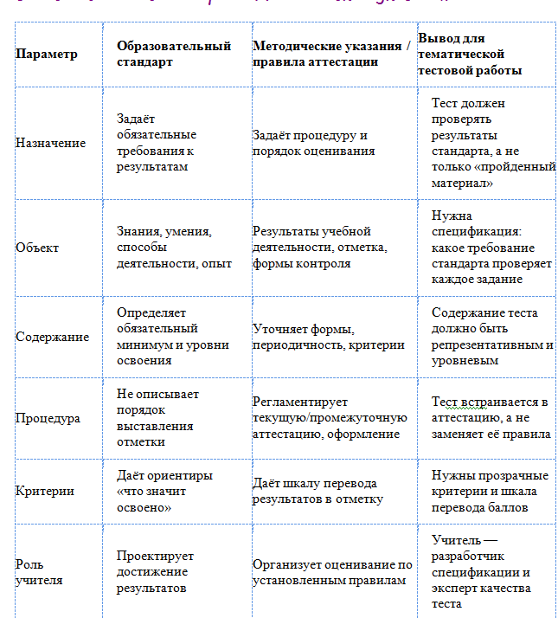
Сопоставление: стандарт и методические указания
Главный тезис: стандарт определяет «что и на каком уровне» проверять, методические указания — «как и по каким правилам» оценивать. Тематическая тестовая работа должна быть на пересечении этих двух линий.

Slide 10
РАЗДЕЛ 4
Формы и методы контроля
Опрос
Работа с источником
Практика
Организация
устный опрос
письменный опрос
тестовое задание
исторический документ
карта, иллюстрация
статистические данные
проблемное задание
мини-исследование
устный анализ позиции историка
работа в парах и группах
защита вывода
исторический дебаты/дискуссия
Метод выбирается под проверяемую компетенцию, а не наоборот.
Контрольно-оценочная деятельность на уроках истории | УО РБ
9

Slide 11
РАЗДЕЛ 5
Критерии и выставление отметок
Критерии оценивания критериальные, по показателям освоения компетенций
Виды работ текущий контроль, тематический контроль, контрольные работы; промежуточная аттестация — в формах, установленных учреждением
Формы отметок словесная, балльная, цифровая, уровневая; «зачёт/незачёт» — по усмотрению учителя
Отметка только за самостоятельную работу за поведение и посещаемость отметка не выставляется
Фиксация результаты в журнале, отражение в тематическом планировании и характеристике личности
Контрольно-оценочная деятельность на уроках истории | УО РБ
10

Slide 12
РАЗДЕЛ 6
Обратная связь и коррекция
Разбор
Индивидуальная работа
Повторная проверка
Краткое разъяснение типичных ошибок сразу после проверки
Повторная отработка именно этих ошибок
Работа с учащимися, имеющими затруднения
Коррекционные задания
Взаимодействие с родителями
Планирование работы над ошибками
Проверка результата коррекции
Динамика, а не разовый балл
Контрольно-оценочная деятельность на уроках истории | УО РБ
11

Slide 13
РАЗДЕЛ 6
Прозрачность и доступность оценивания
Критерии и формы контроля фиксируются в календарно-тематическом планировании и доводятся до учащихся
Оценочные материалы доступны критерии, балльные веса, образцы работ — для ознакомления
Самоконтрольные материалы по запросу учащихся и родителей
Право на знание результата ученик должен понимать, за что и как получена отметка
Прозрачность снимает конфликт: оценивание перестаёт быть «на усмотрение» и становится процессом.
Контрольно-оценочная деятельность на уроках истории | УО РБ
12

Slide 14
РАЗДЕЛ 7
Практический алгоритм учителя
1
2
3
4
5
Спроектировать диагностику
Провести и обработать
Проанализировать ошибки
Выставить отметки
Спланировать работу над ошибками
перечень компетенций → задания → критерии
→
собрать результаты, распределить по уровням
→
скорректировать обучение, а не только отметки
→
запись в журнале, разбор с классом
→
повторная проверка и фиксация динамики
Контрольно-оценочная деятельность на уроках истории | УО РБ
13

Slide 15
ГЛАВНОЕ
Показатель качества — не средний балл
А доля учащихся, освоивших каждую компетенцию на уровне выше базового,
и положительная динамика этой доли от темы к теме.
Оценивание работает, когда за ним стоит решение: что изменить в следующем уроке.

